Slide 1

作文部分
作文序列化提升方案
专题一 掀起你的盖头来——作文的审题立意

Slide 2
考 场 传 真
掀起你的盖头来
——作文的审题立意
技 法 指 导
实 战 演 练

Slide 3
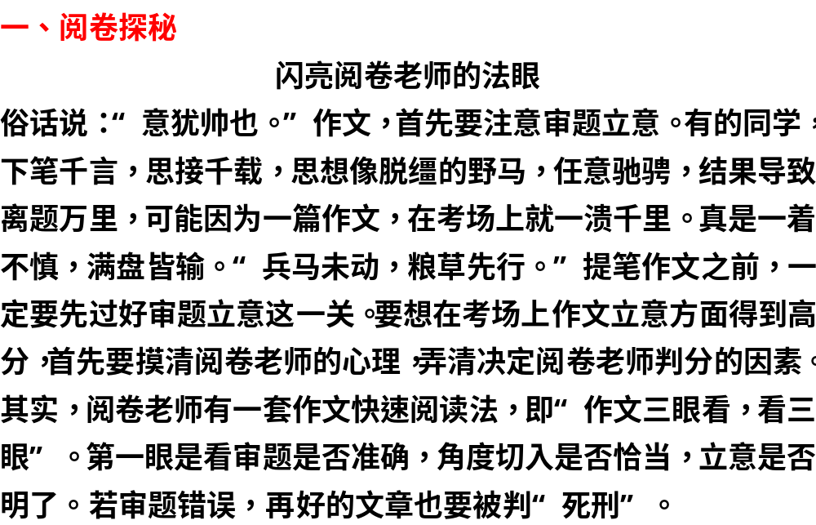

Slide 4
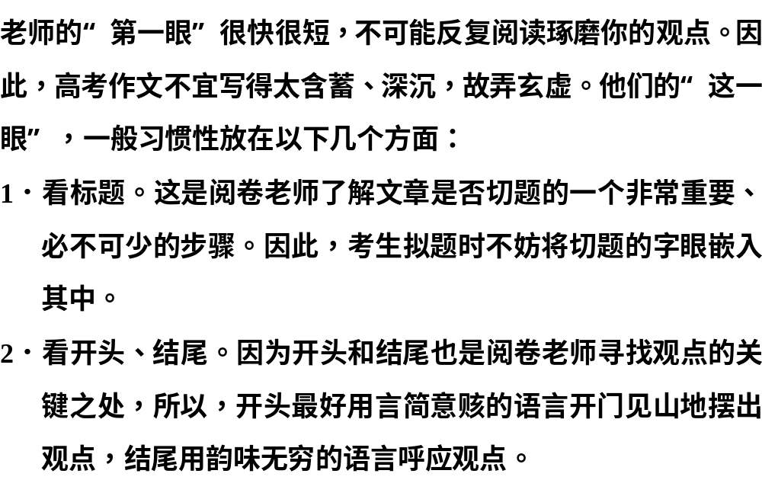

Slide 5
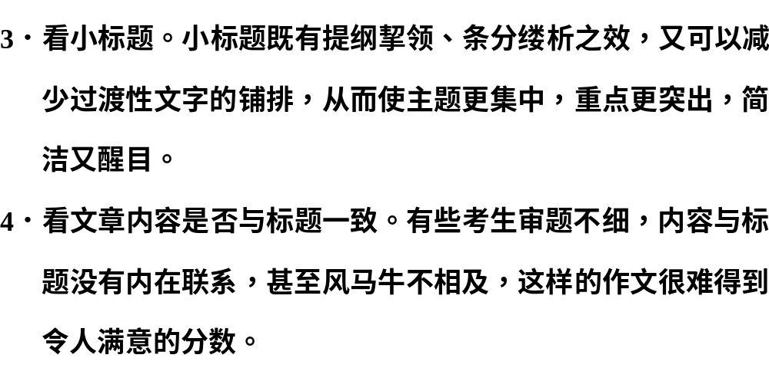

Slide 6
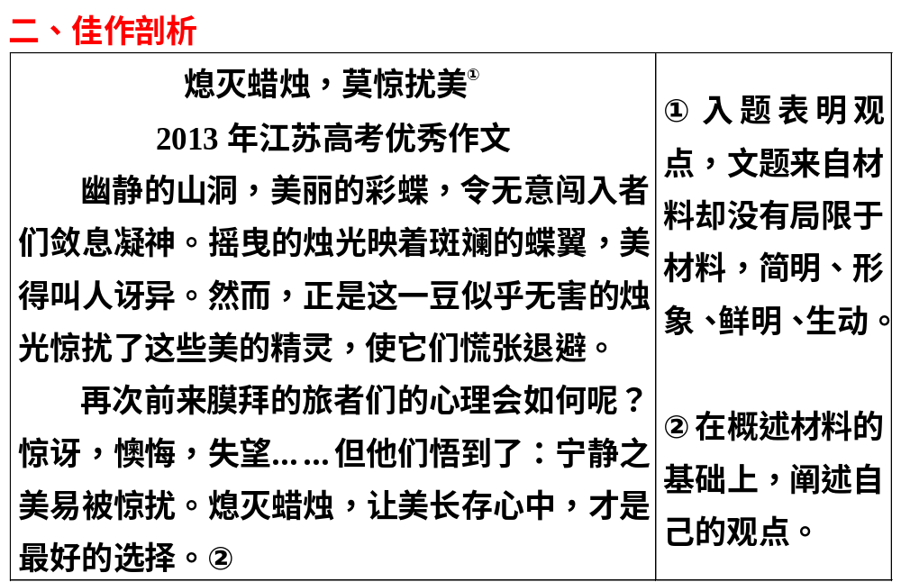

Slide 7
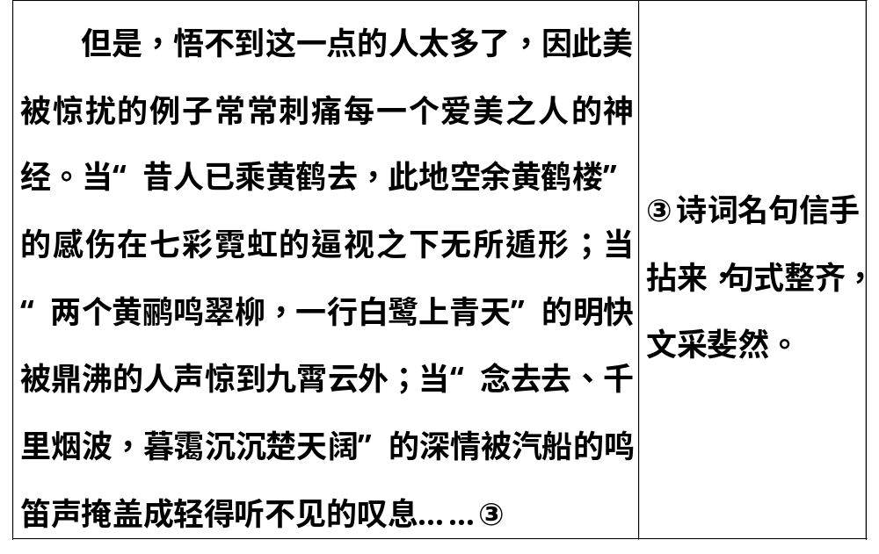

Slide 8
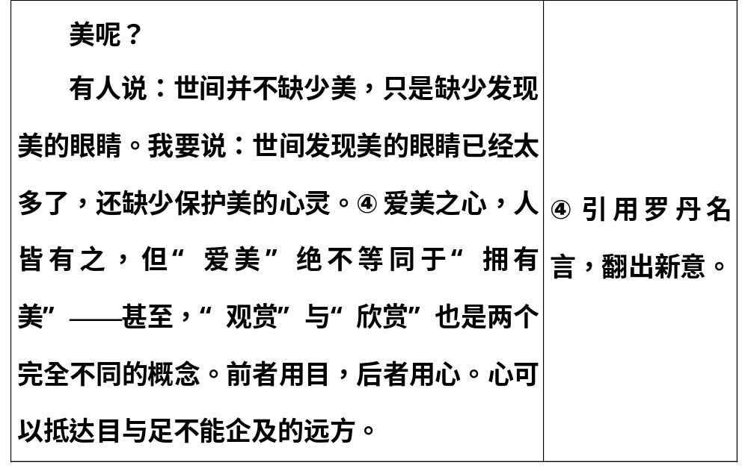

Slide 9
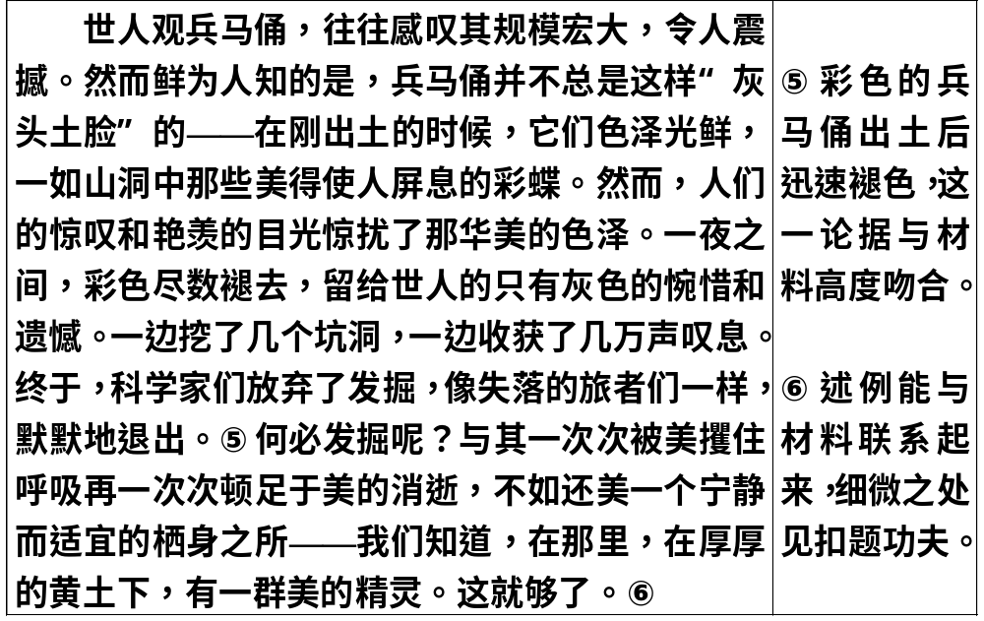

Slide 10
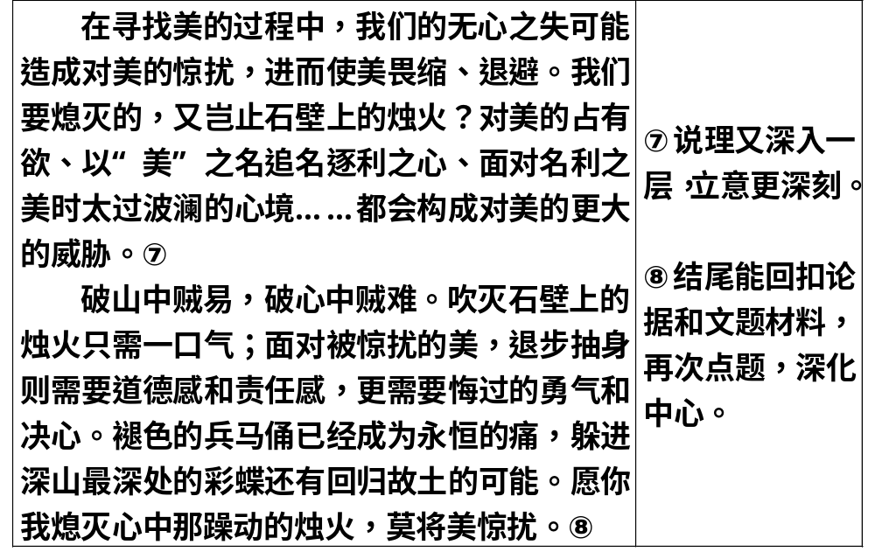

Slide 11
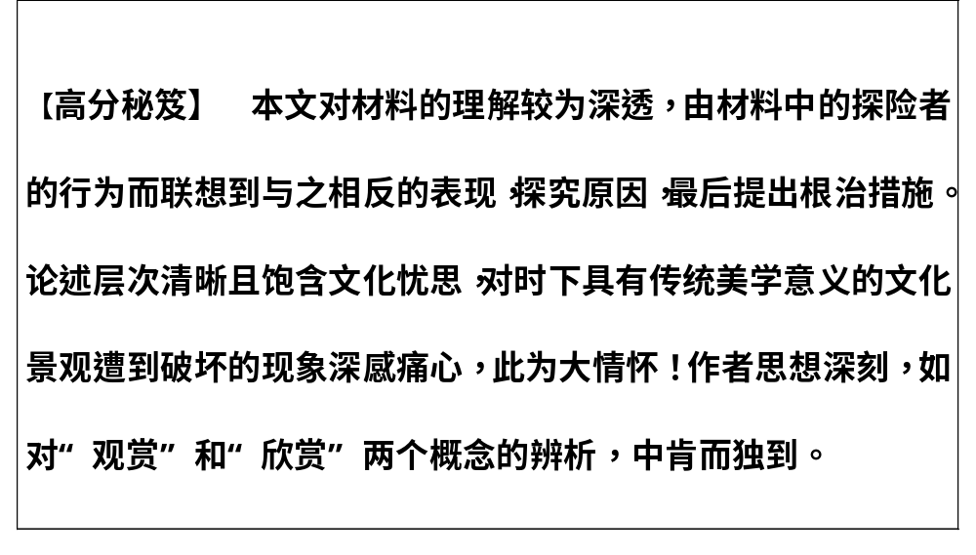

Slide 12
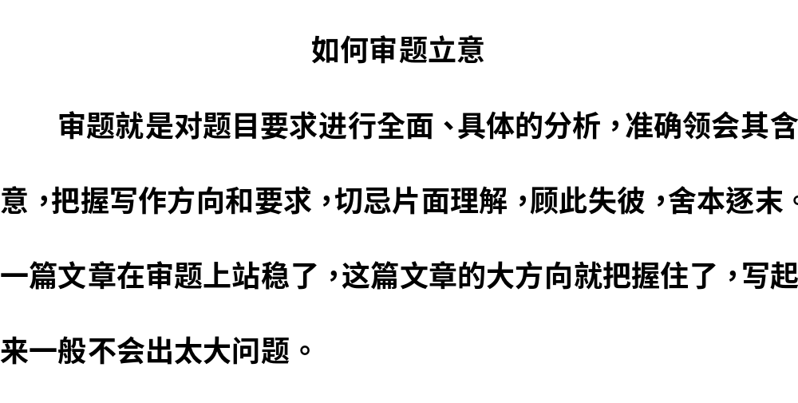

Slide 13
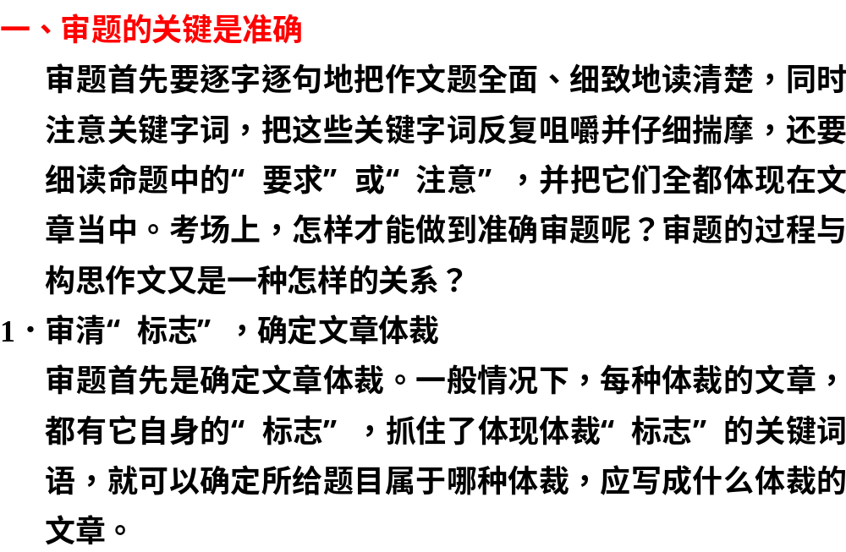

Slide 14
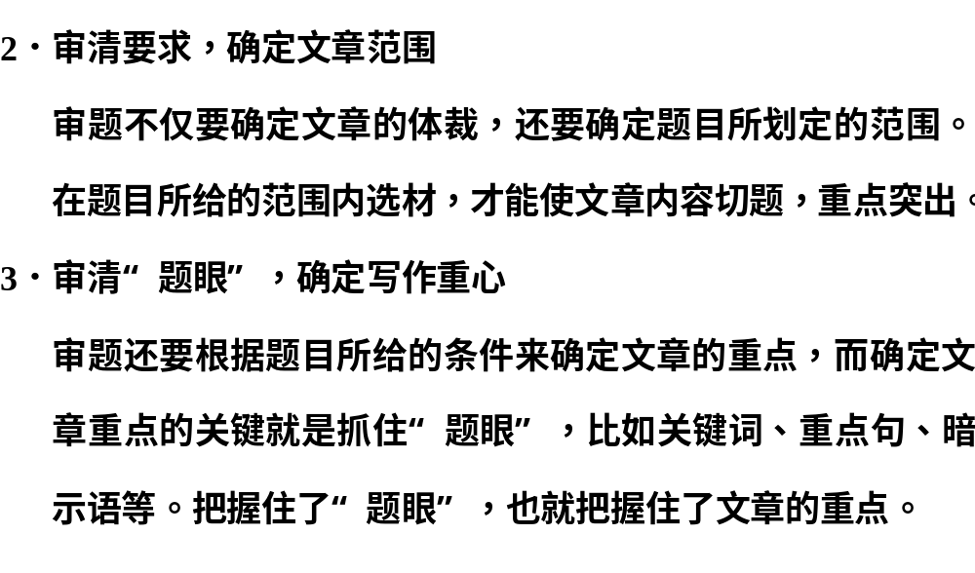

Slide 15
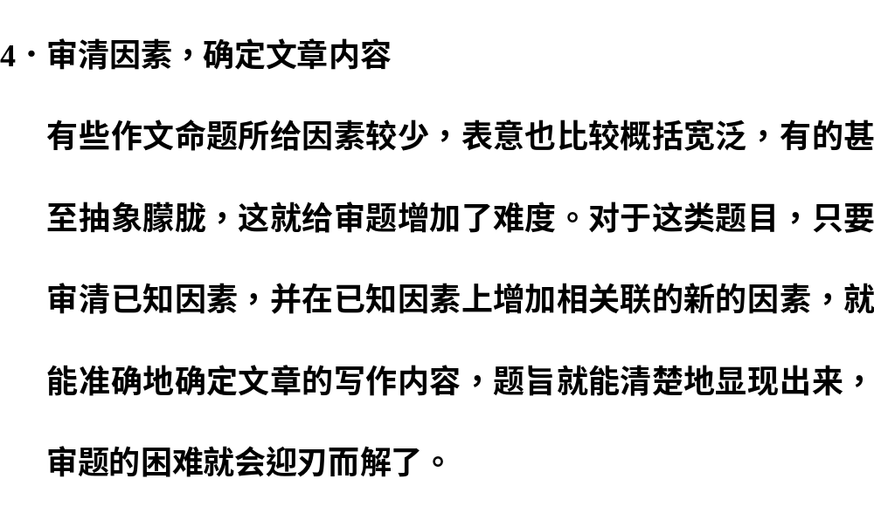

Slide 16
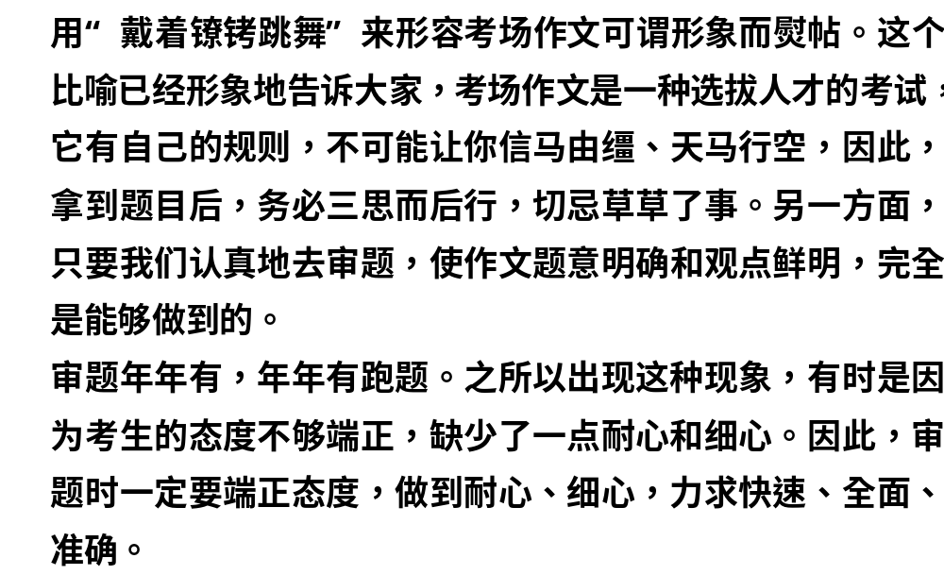

Slide 17
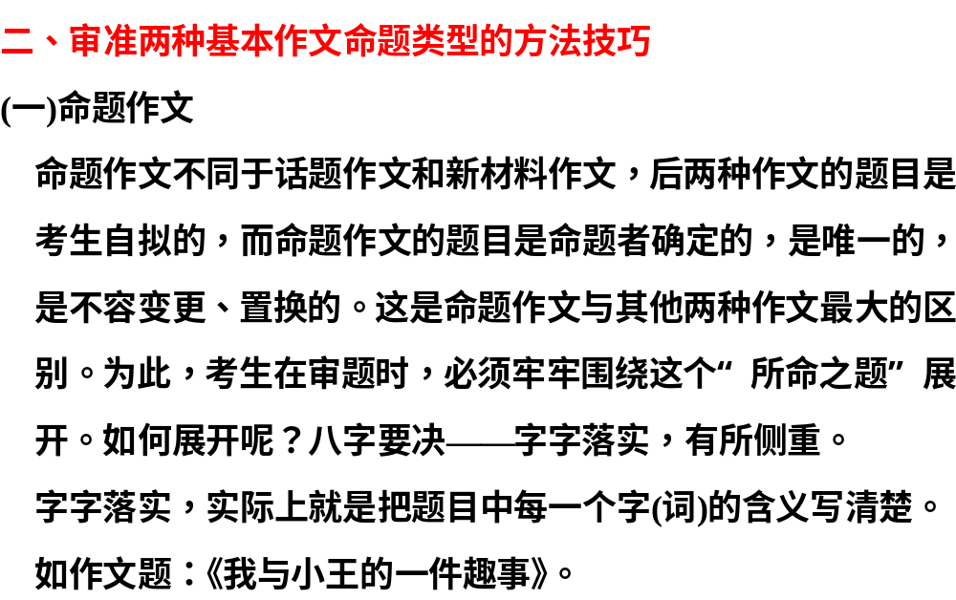

Slide 18
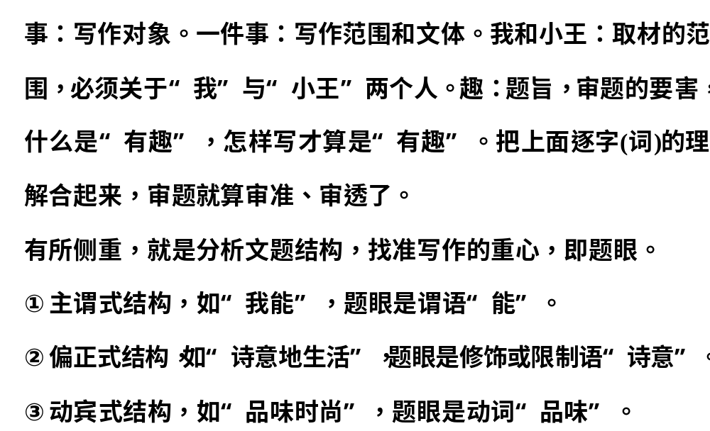

Slide 19
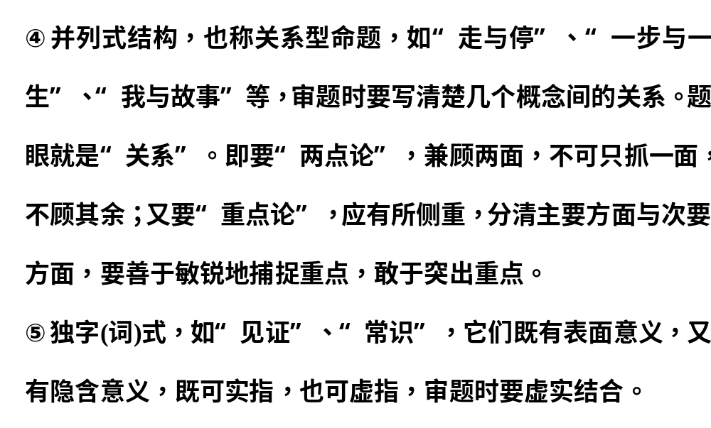

Slide 20
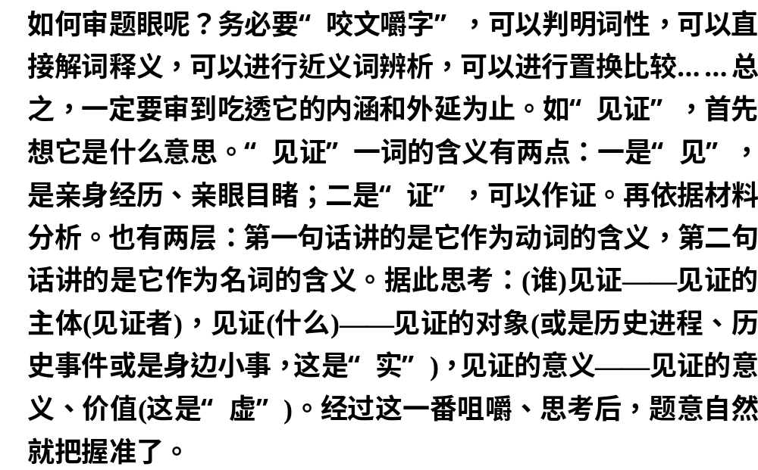

Slide 21
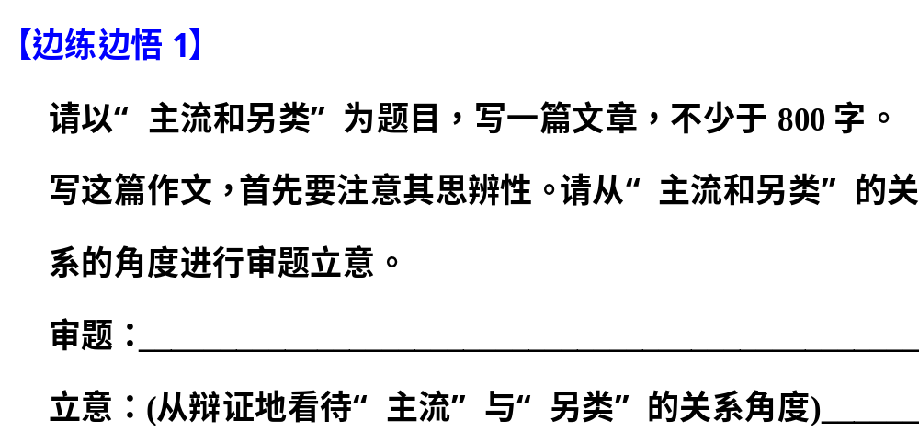

Slide 22
审题：“主流”是大众化的，“另类”则是个性化的。“主流”与“另类”单一来看是对立的、矛盾的，但实质上它们是相互依存、相辅相成、和谐统一的。如“主流也罢，另类也罢，它们都是人们思想的外化，不同的社会有不同的评判标准，只要是积极的、向上的，有利于社会健康发展的，都应该支持，都要怀着一颗宽容的心去包容它，特别是另类，它可能是孕育新思想、创造新秩序的火种”。

Slide 23
立意：①“另类”“主流”可以和谐共存；②“主流”与传统，“另类”与时尚；③“主流”“另类”都是潮流；④“另类”终将汇聚成“主流”。

Slide 24
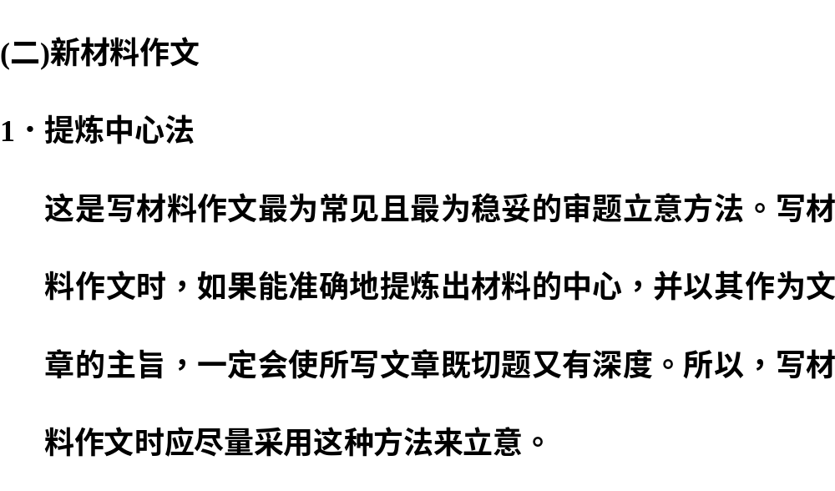

Slide 25
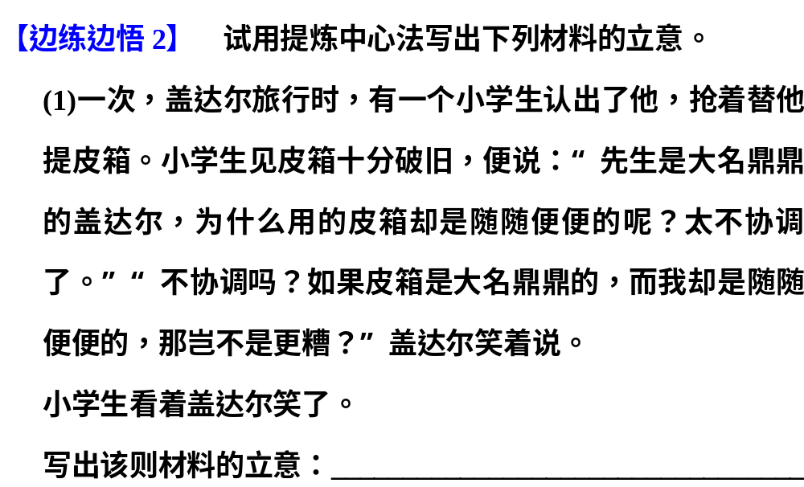

Slide 26
这则材料通过写大名鼎鼎的盖达尔和小学生关于皮箱破旧的对话，表达了身外之物可以随随便便，但做人却不能随随便便的道理。据此，可以提炼出如下两种观点：①做人不应该随随便便；②要做有真才实学的人，不能徒有虚名。

Slide 27
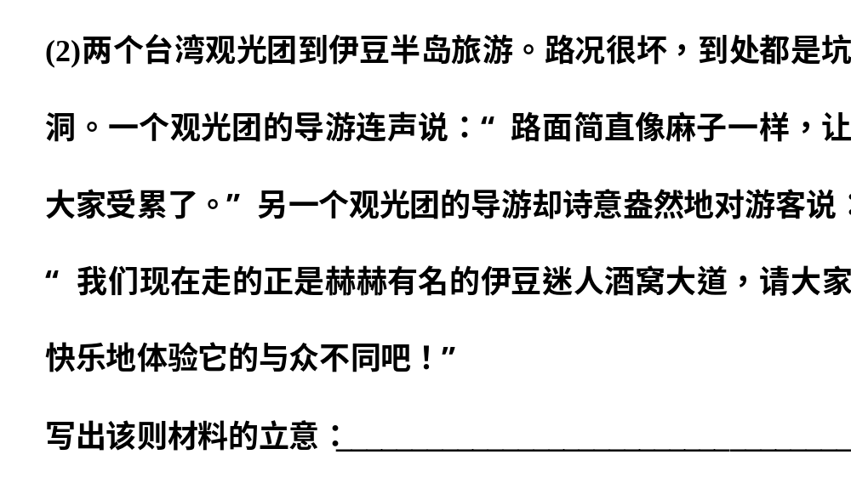

Slide 28
整体把握材料。同样的情况，在不同的人心里由于意念的不同，就产生了不同的态度。同样的路，同样的游客，不同的导游给出不同的诠释，当然，带给游客的心境也不一样。由此可以写：同样的境遇，以不同的心态看待，感受就截然不同；相同的问题用不同的方法处理，会产生截然不同的效果；换一种角度欣赏风景，换一种心情体验人生。

Slide 29
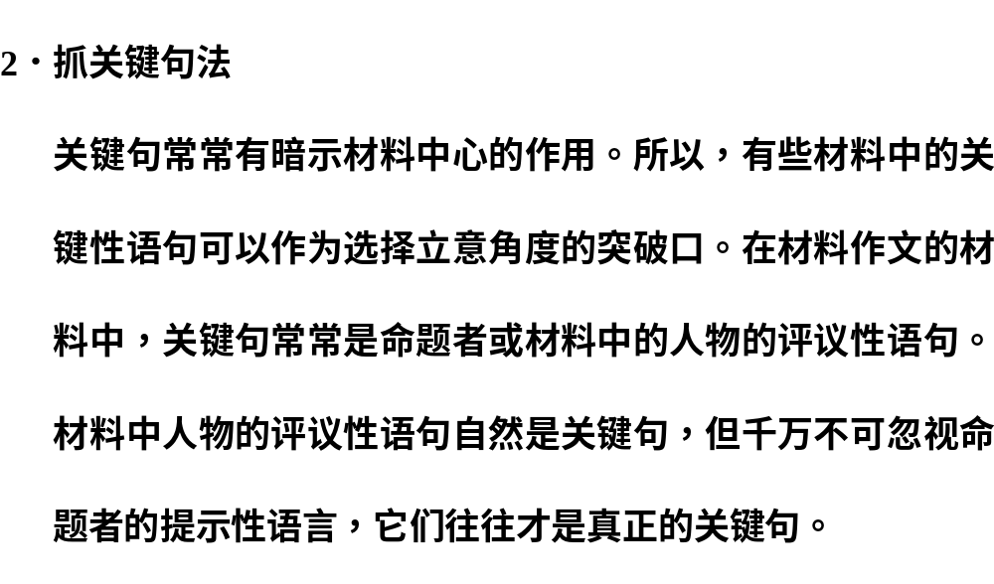

Slide 30
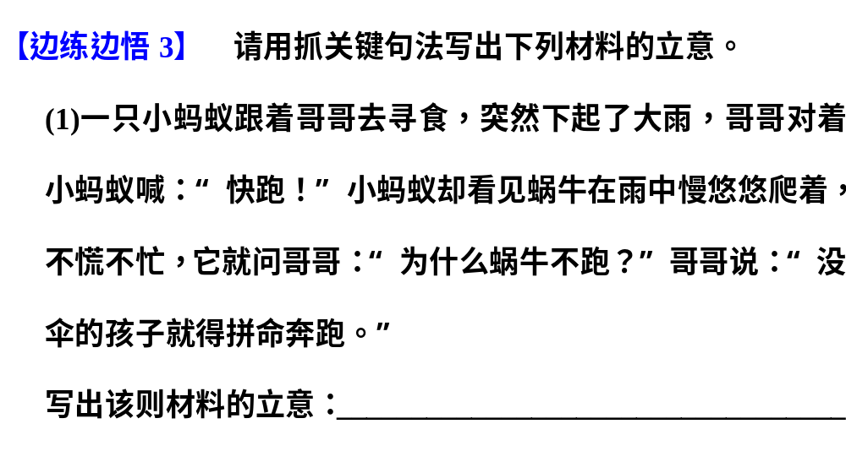

Slide 31
“没伞的孩子就得拼命奔跑”是关键句，其中“伞”是个喻体，比喻可以给人提供保护的外部条件，诸如富裕的家境、杰出的父母、超人的优势等等。由此可写：没有优越外部条件的人就必须努力拼搏。

Slide 32
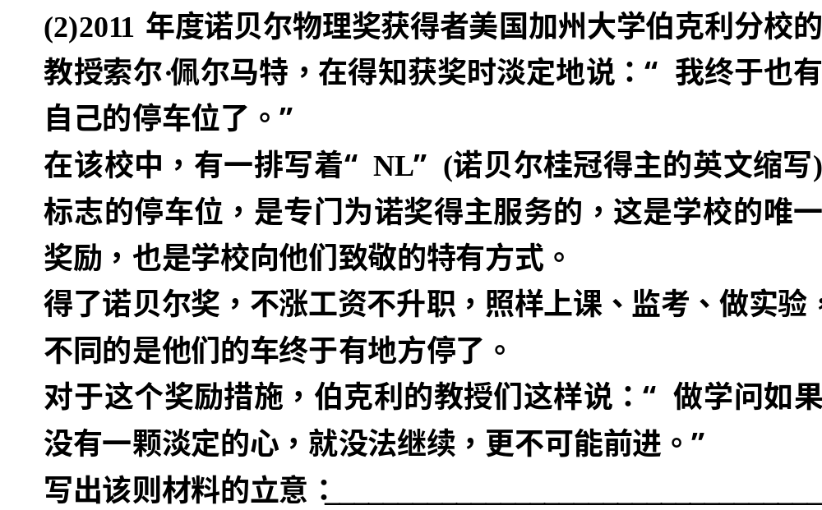

Slide 33
教授们的话是关键句，据此可这样立意：做人(学问)有了淡定之心，方能前进。

Slide 34
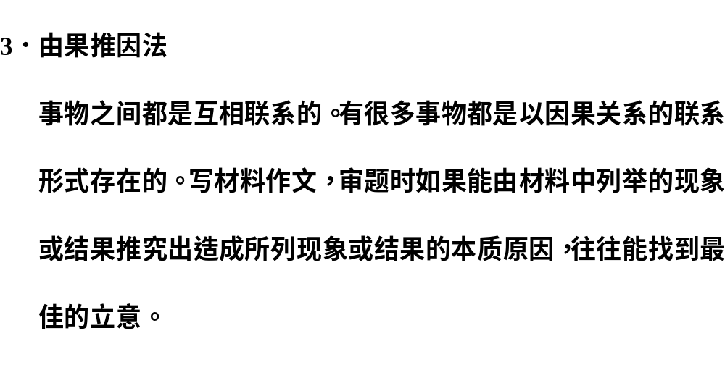

Slide 35
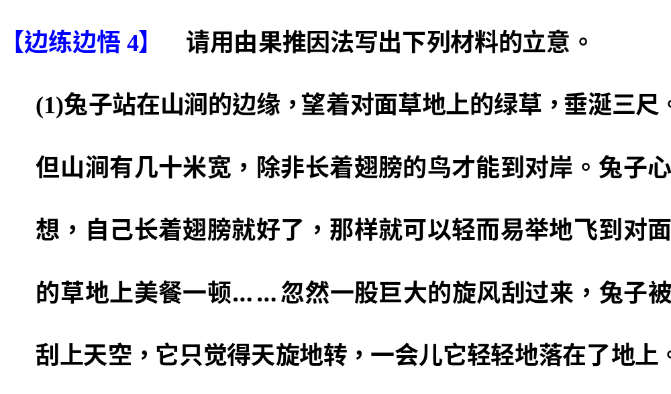

Slide 36
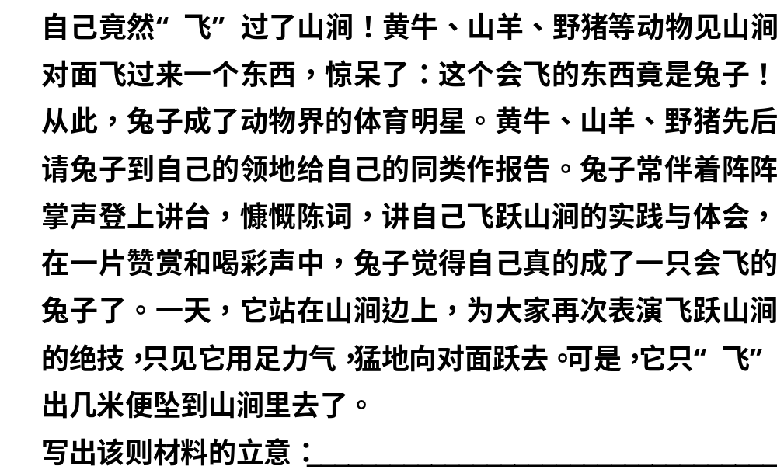

Slide 37
本题可用由果推因的方法来审题立意，兔子之所以会坠入山涧，原因就是没有认清自己仅仅是只兔子，根本不会飞翔，故考生可从以下角度立意：①正确认识自己，在鲜花与掌声中别迷失自我；②正确看待鲜花与掌声，时刻保持清醒的头脑；③生活中的“偶然”未必就是“必然”，我们应该正确对待生活中的“偶然”。

Slide 38
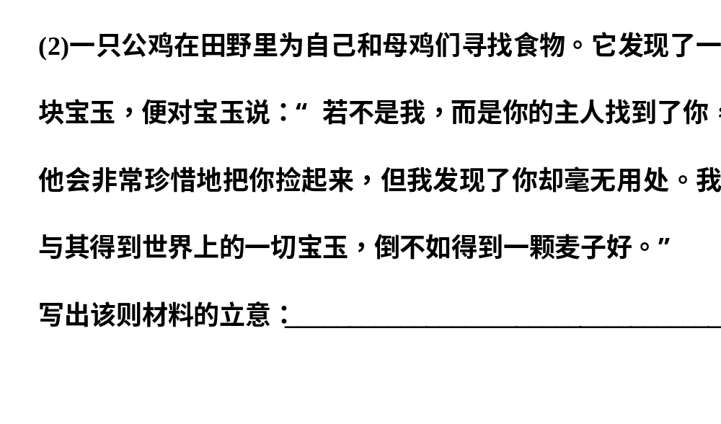

Slide 39
公鸡为什么不愿得到宝玉，而愿意得到一颗麦子？因为“麦子”能吃，“宝玉”不能吃。据此可以这样立意：①自己需要的才是最珍贵的，②适合自己的才是最好的。

Slide 40
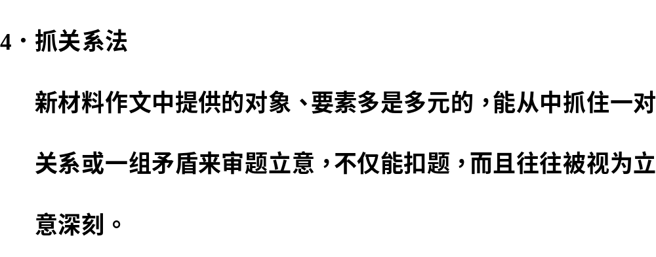

Slide 41
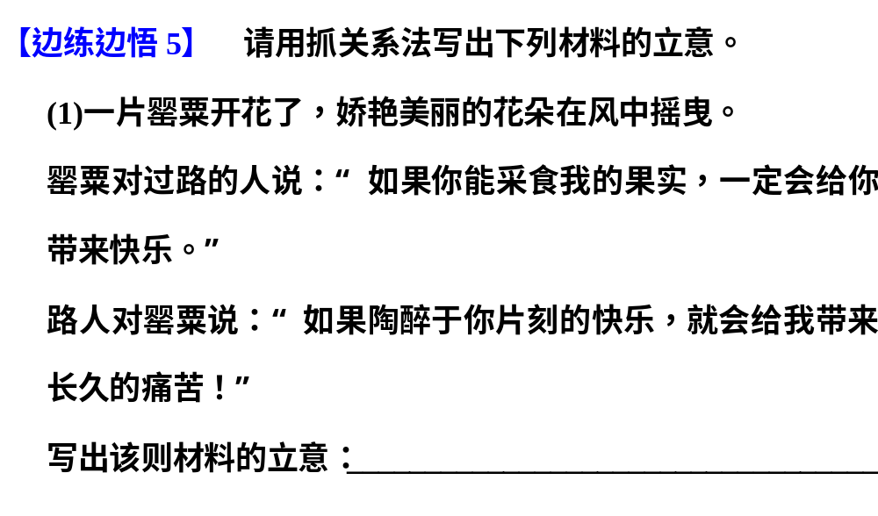

Slide 42
这则对话有一个“快乐”与“痛苦”的矛盾问题，抓住了这两者的辩证关系，立意就准确了。如：快乐与痛苦是可以相互转化的。

Slide 43
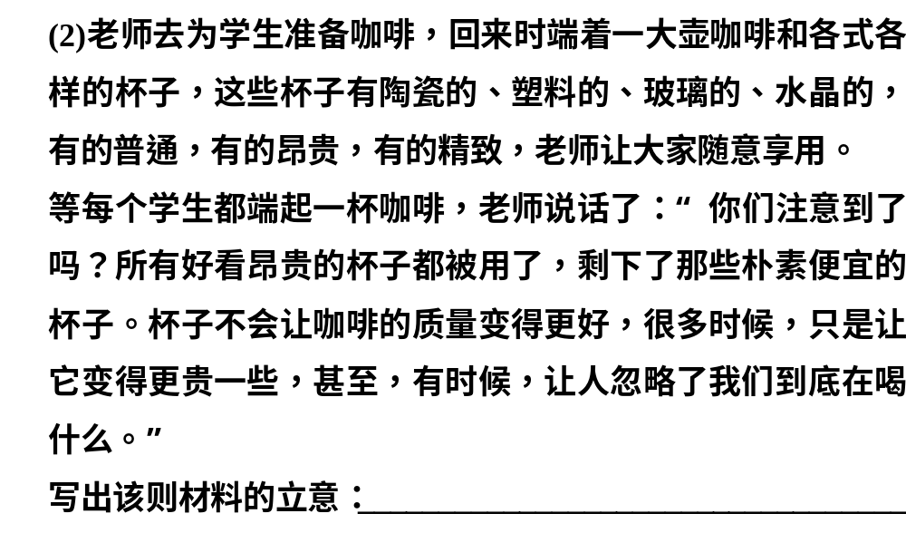

Slide 44
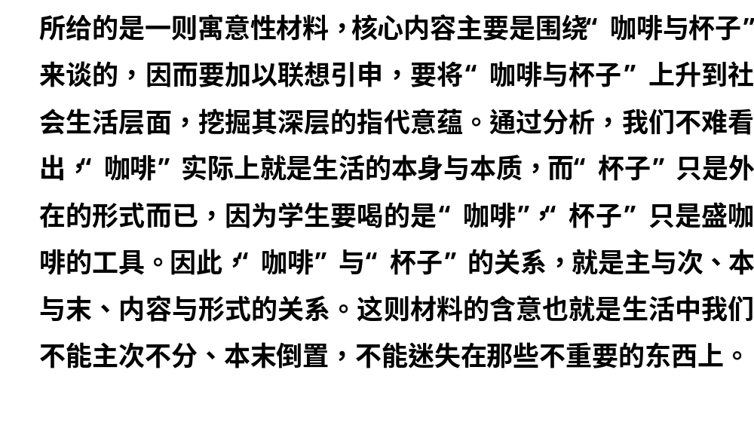
提示

Slide 45
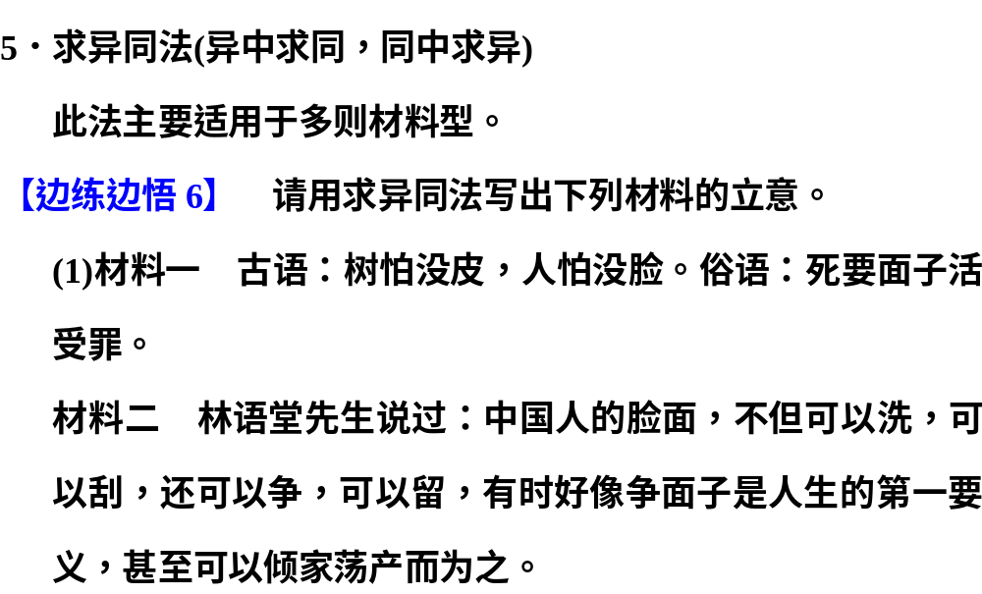

Slide 46
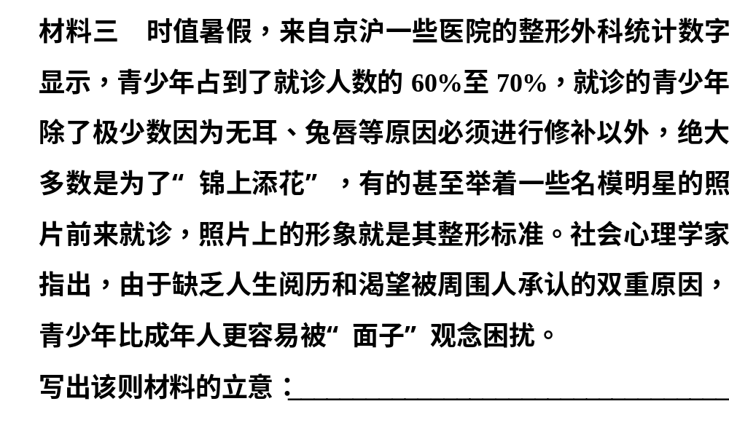

Slide 47
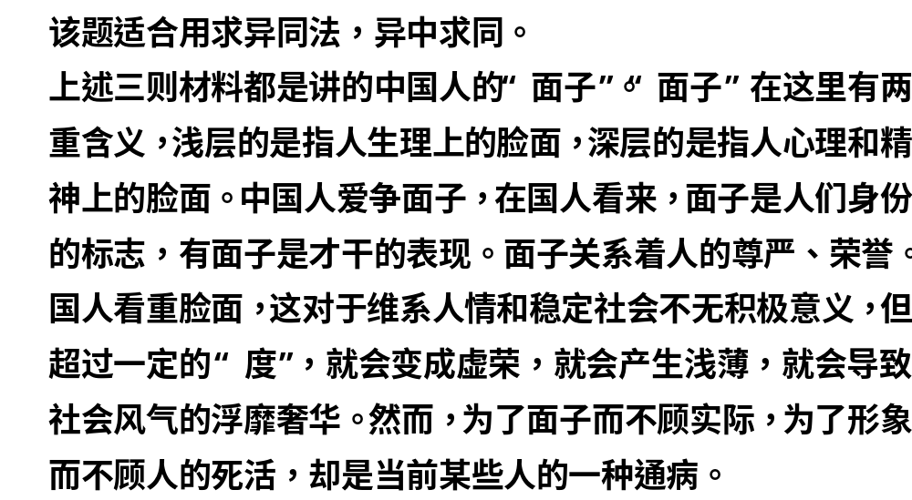
提示

Slide 48
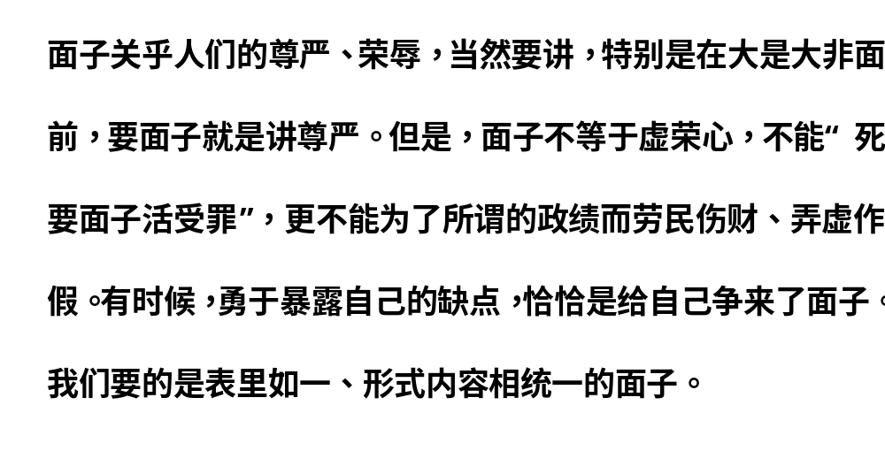

Slide 49
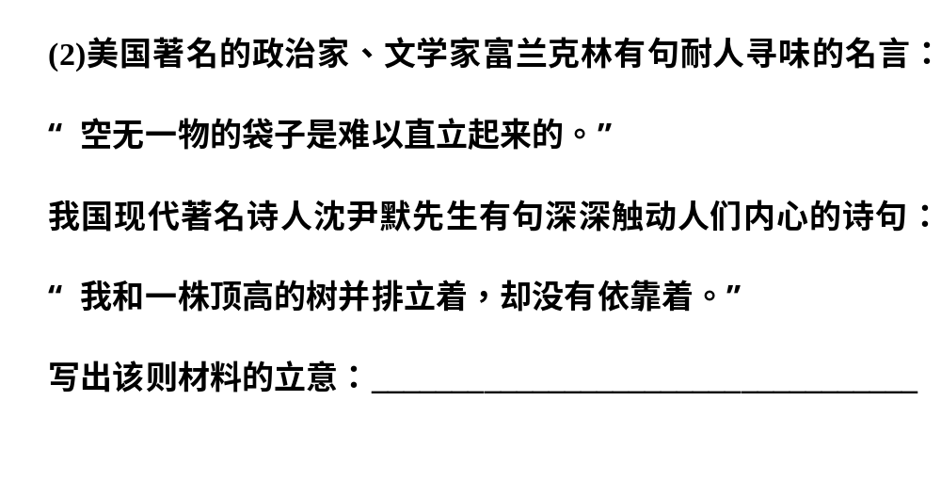

Slide 50
可以寻找两则材料的内在联系。前一则材料的内涵是告诫人们要充实自我，后一则材料的内涵是告诫人们要自立自强。合起来说，就是：人，既要不断充实自我，又要自立自强。

Slide 51
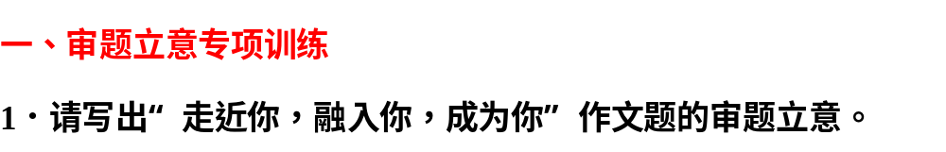
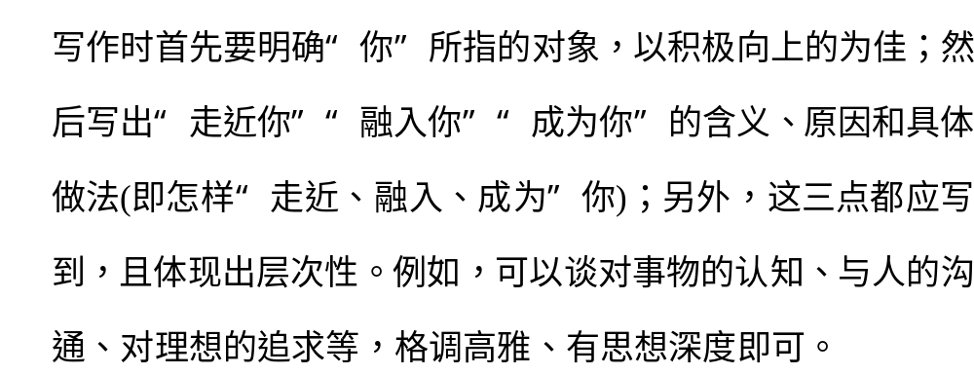
写作提示

Slide 52
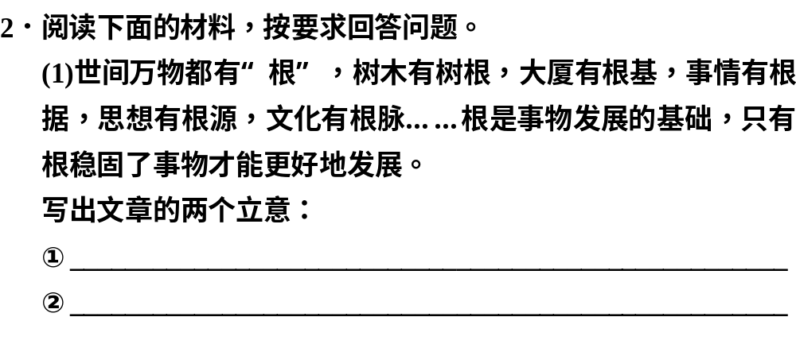
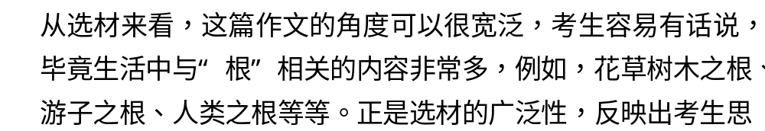
写作提示

Slide 53
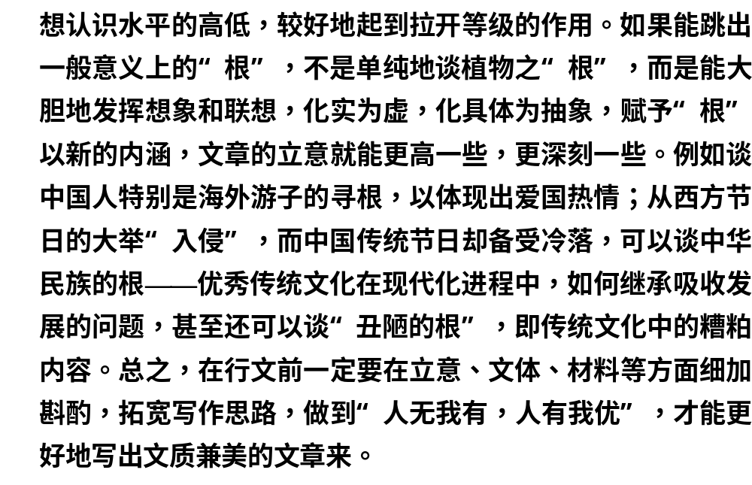

Slide 54
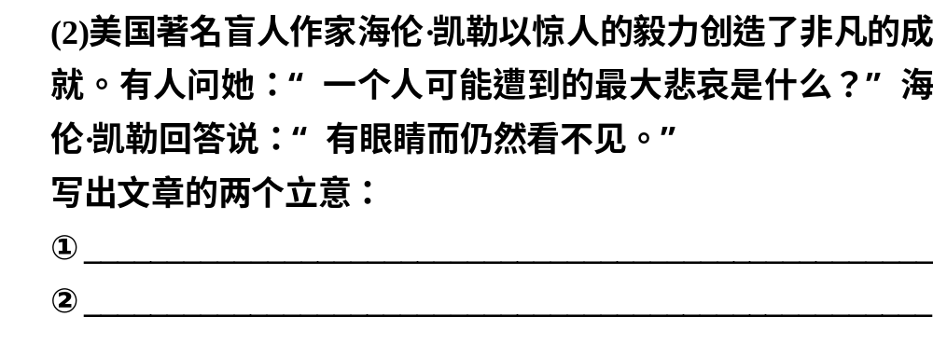
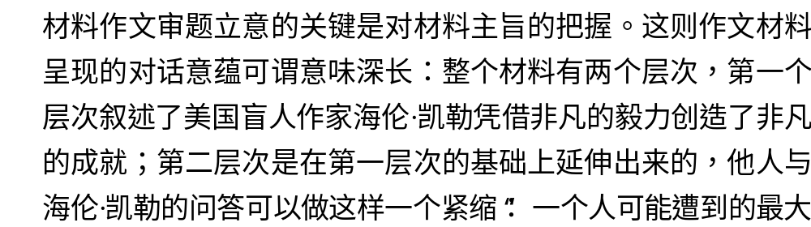
写作提示

Slide 55
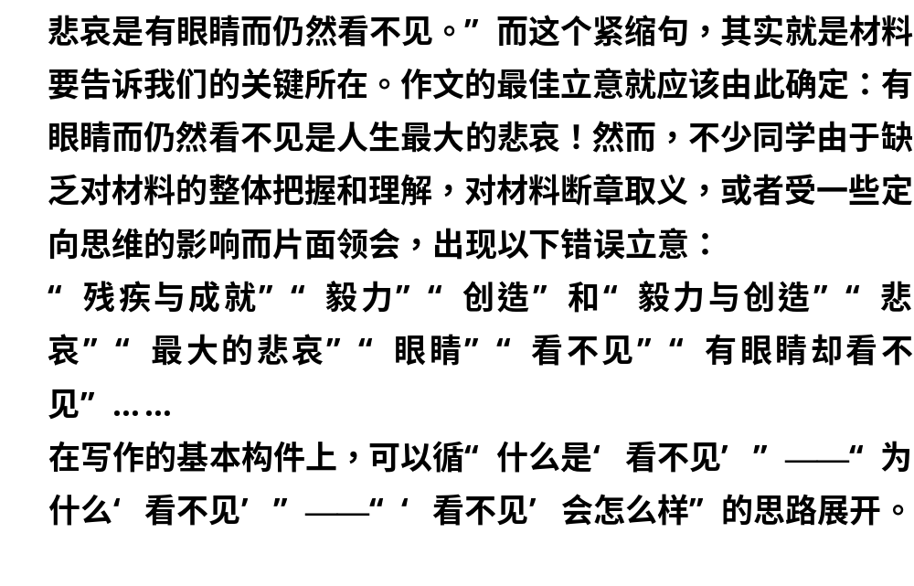

Slide 56
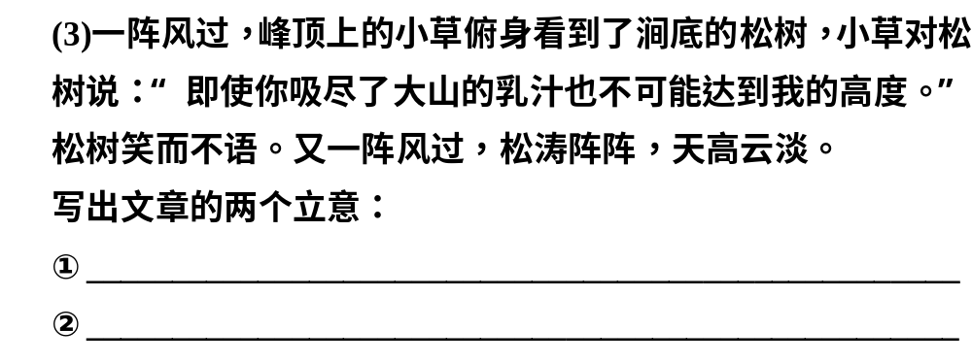
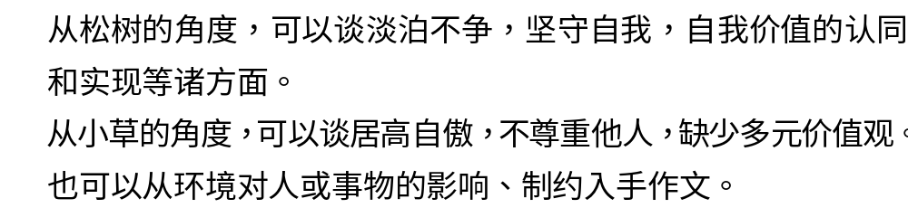
写作提示

Slide 57
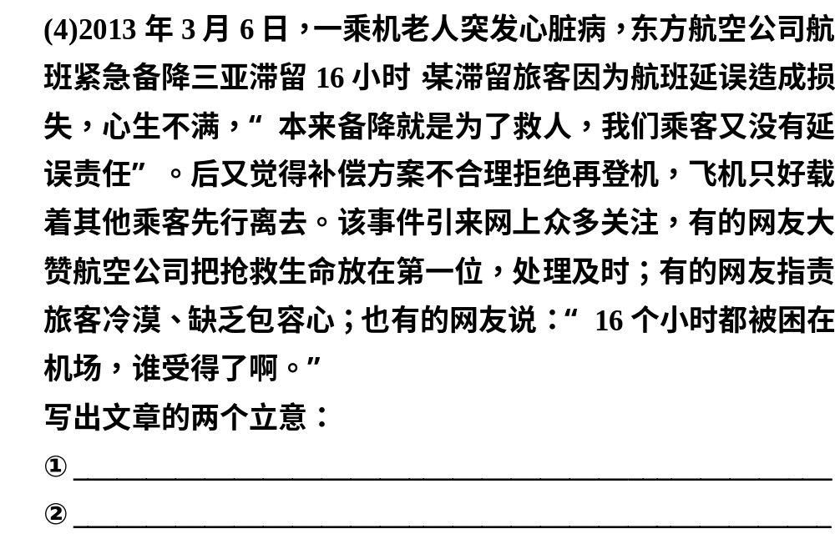

Slide 58
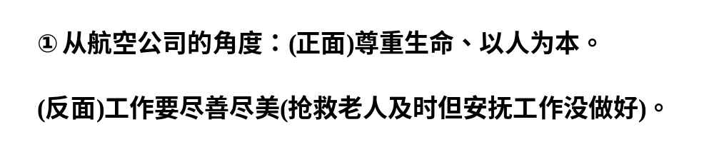

写作提示

Slide 59


写作提示

Slide 60


Slide 61

写作提示

Slide 62


Slide 63
略。

